Slide 1



Distribuciones de probabilidad discretas
Grado en Ingeniería Informática

Slide 2
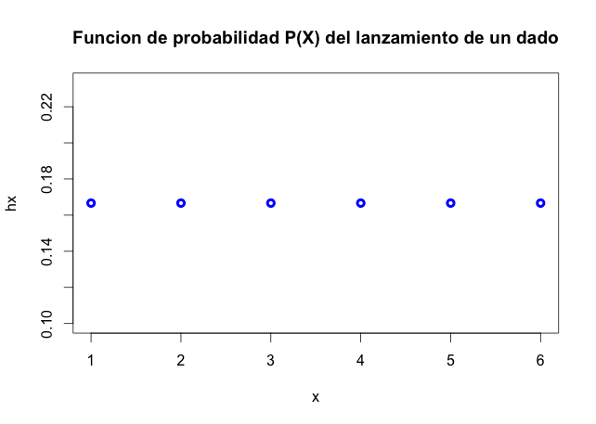
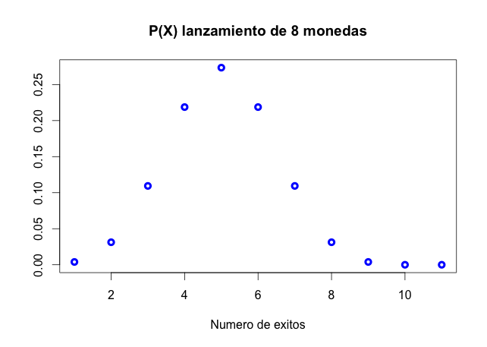
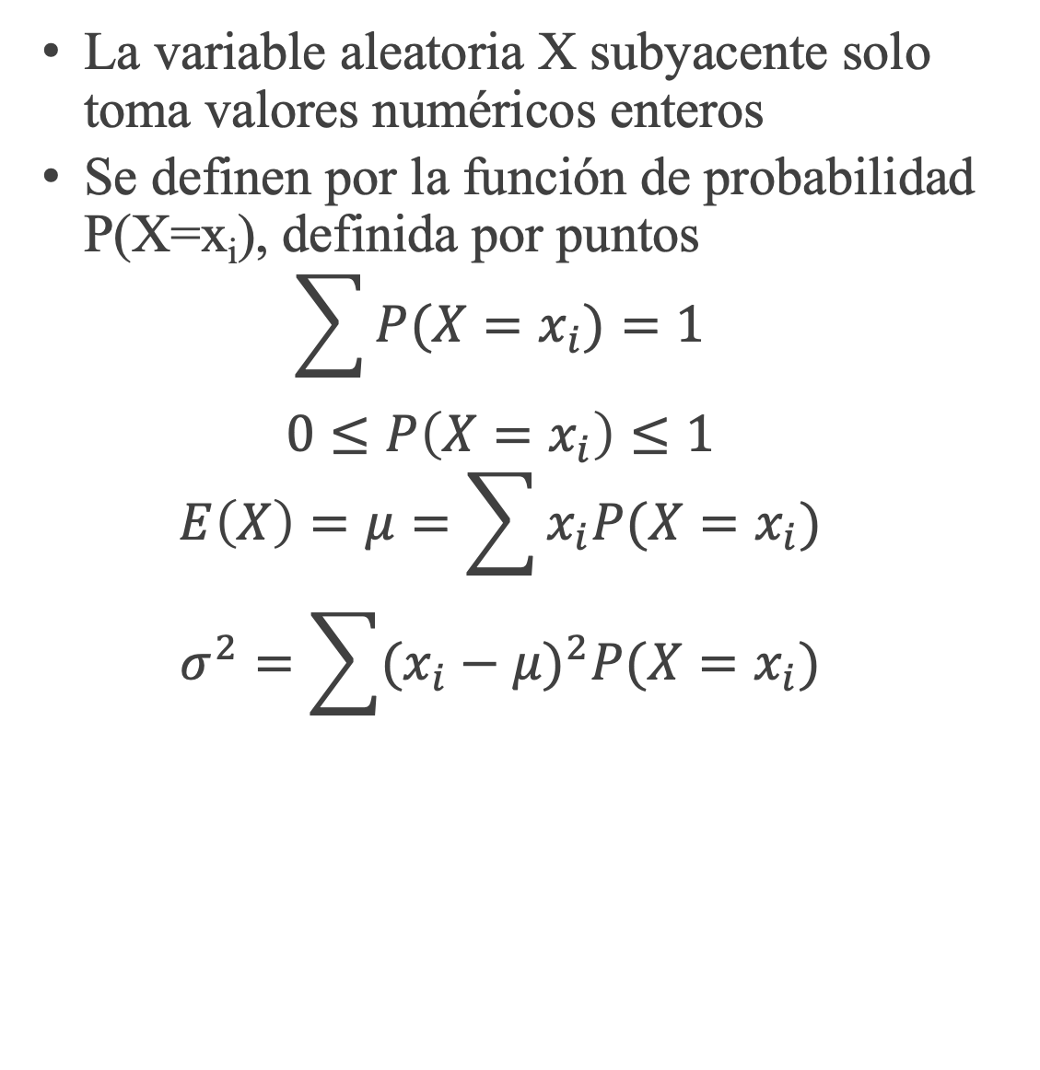
Un breve recordatorio
La variable aleatoria X subyacente solo toma valores numéricos enteros
Se definen por la función de probabilidad P(X=x_{i}), definida por puntos
$$\sum{{P(X=x}_{i})=1}$$
$$0≤P\left(X=x_{i}\right)≤1$$
$$E\left(X\right)=μ=\sum{x_{i}P(X=x_{i})}$$
$$σ^{2}=\sum{{(x_{i}−μ)}^{2}P(X=x_{i})}$$

Slide 3
¿Qué vamos a ver en esta presentación?
Nos vamos a centrar en estudiar algunas distribuciones de probabilidad asociadas a variables aleatorias, que surgen habitualmente en la práctica
Al surgir habitualmente en la práctica, han sido muy estudiadas y contamos con muchos resultados interesantes y caracterizaciones que podemos aplicar directamente en la práctica
Más concretamente estudiaremos dos:
Distribución Binomial
Distribución de Poisson

Slide 4
Distribución binomial
Conceptos y propiedades

Slide 5
Ensayos de bernoulli
Un ensayo de Bernouilli es un experimento cuyo resultado únicamente puede tomar dos posibles valores. Cada uno de estos valores tendrá su propia probabilidad de aparecer.
En la vida real te has encontrado algunos ejemplos…

Slide 6
Ensayos de bernoulli
Un ensayo de Bernouilli es un experimento cuyo resultado únicamente puede tomar dos posibles valores. Cada uno de estos valores tendrá su propia probabilidad de aparecer.
En la vida real te has encontrado algunos ejemplos…

Slide 7
Distribución binomial
Cuando en una variable aleatoria X contamos el número de éxitos (o fracasos) si repetimos un ensayo de Bernoulli n veces encontraremos que la distribución de las probabilidades entre 0 y n sigue una distribución Binomial
Decimos que esa variable X sigue una distribución Binomial con un número de repeticiones n y probabilidad de éxito p, o también escrito como X ~ Bi(n,p)
n: es el número de veces que se repite el ensayo de Bernoulli
p: es la probabilidad de que se de el resultado que buscas contar. La probabilidad del otro resultado será (1-p)

Slide 8
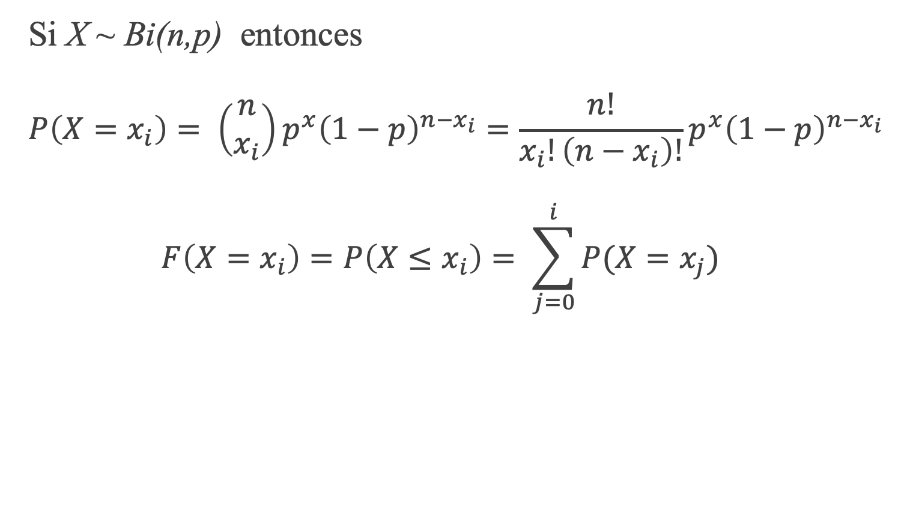
Función de probabilidad de la Distribución binomial
Si X ~ Bi(n,p) entonces
$$P\left(X=x_{i}\right)= \left(\begin{matrix}n \\ x_{i}\end{matrix}\right)p^{x}{\left(1−p\right)}^{n−x_{i}}=\frac{n!}{x_{i}!\left(n−x_{i}\right)!}p^{x}{\left(1−p\right)}^{n−x_{i}}$$
$$F\left(X=x_{i}\right)=P\left(X≤x_{i}\right)= \sum_{j=0}^{i}{P(X=x_{j})}$$

Slide 9
Distribución binomial
Asunciones:
Solo hay dos posibles resultados para el experimento y únicamente se produce uno de ellos
Cada experimento tiene exactamente la misma probabilidad de éxito (p no cambia)
Cada experimento es mutuamente excluyente → El resultado de un experimento no influye sobre el resultado de los otros experimentos

Slide 10
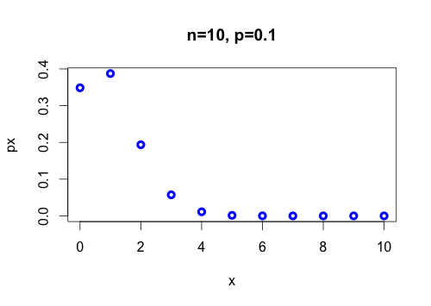
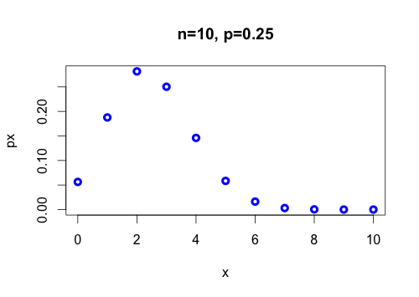
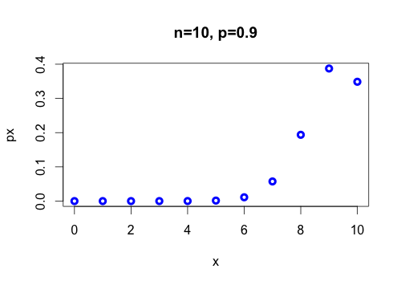
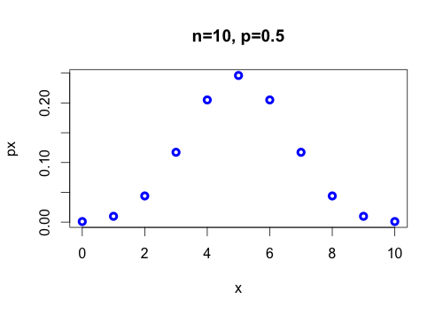
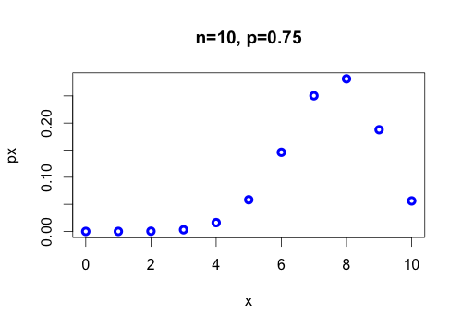
Ejemplos función probabilidad

Slide 11
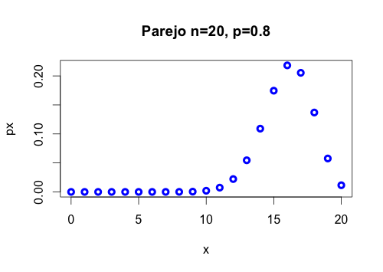

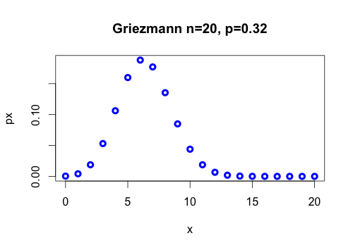
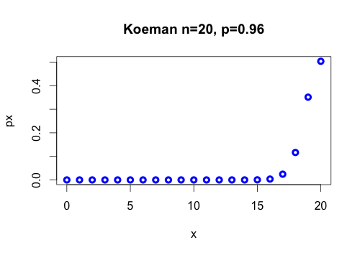
Ejemplos función probabilidad
¿Estoy posiblemente violando alguna de las asunciones?

Slide 12
problema
Calcular la probabilidad de obtener al menos un seis en seis lanzamientos de un dado simétrico

Slide 13
problema
Para controlar la calidad de las partidas que recibe, el servicio de control de calidad de una empresa extrae una muestra de 50 piezas, aceptando la partida si en la muestra hay menos de 2 unidades defectuosas. ¿Qué probabilidad tiene ese plan de inspección de aceptar partidas que tengan un 1% de unidades defectuosas? (asumir que el numero de unidades de la partida es grande, de modo que los resultados de las extracciones pueden considerarse independientes)

Slide 14
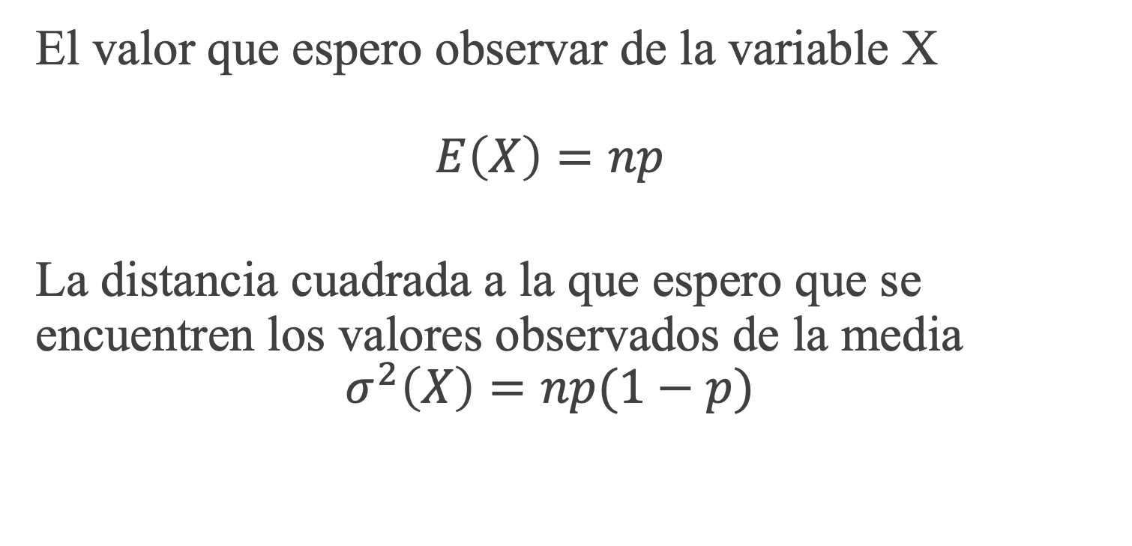
Media y varianza de una distribución binomial
El valor que espero observar de la variable X
$$E\left(X\right)=np$$
La distancia cuadrada a la que espero que se encuentren los valores observados de la media
$$σ^{2}\left(X\right)=np(1−p)$$

Slide 15
problema
Calcular el número medio de 6s obtenidos al lanzar un dado simétrico seis veces

Slide 16
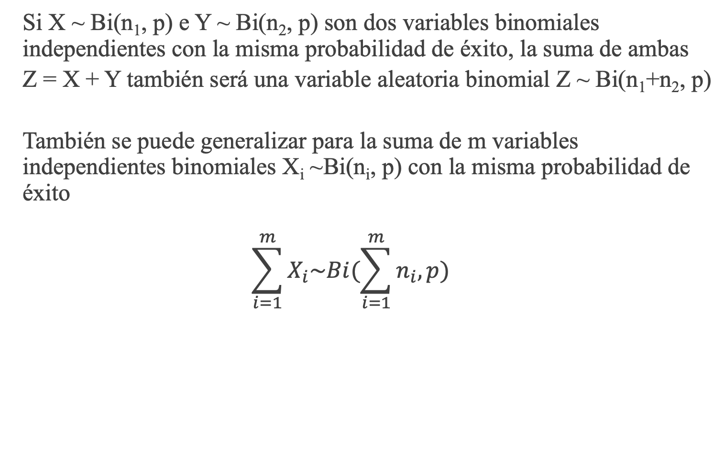
Suma de variables binomiales
Si X ~ Bi(n₁, p) e Y ~ Bi(n₂, p) son dos variables binomiales independientes con la misma probabilidad de éxito, la suma de ambas
Z = X + Y también será una variable aleatoria binomial Z ~ Bi(n₁+n₂, p)
También se puede generalizar para la suma de m variables independientes binomiales X_{i} ~Bi(n_{i}, p) con la misma probabilidad de éxito
$$\sum_{i=1}^{m}{X_{i}\sim Bi(\sum_{i=1}^{m}{n_{i}, p)}}$$

Slide 17
Distribución poisson
Conceptos y propiedades

Slide 18



Sucesos en un continuo
La distribución binomial modela el número de sucesos de un determinado tipo dentro de una secuencia de ensayos de Bernoulli → Esta secuencia tiene una naturaleza discontinua, ya que está compuesta por unos ensayos que no están ligados entre sí
¿Qué pasa cuando queremos contar el números de sucesos de un determinado tipo dentro de un continuo?

Slide 19
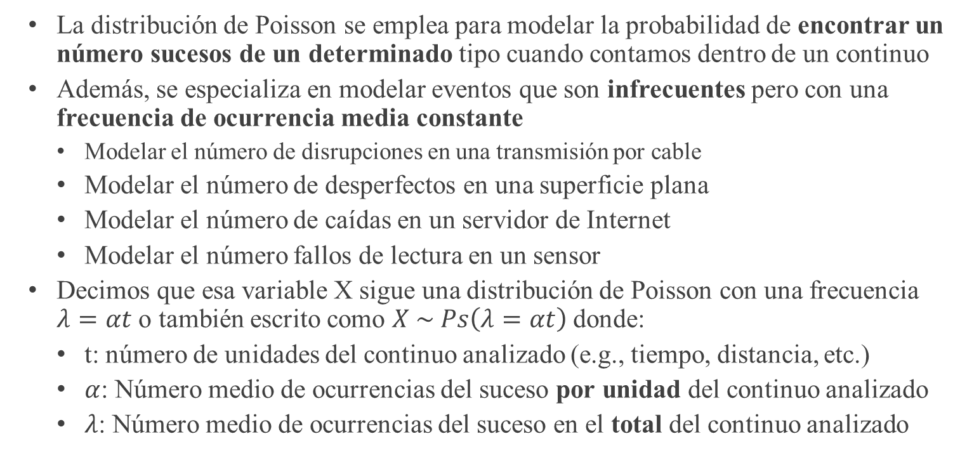
Distribución de poisson
La distribución de Poisson se emplea para modelar la probabilidad de encontrar un número sucesos de un determinado tipo cuando contamos dentro de un continuo
Además, se especializa en modelar eventos que son infrecuentes pero con una frecuencia de ocurrencia media constante
Modelar el número de disrupciones en una transmisión por cable
Modelar el número de desperfectos en una superficie plana
Modelar el número de caídas en un servidor de Internet
Modelar el número fallos de lectura en un sensor
Decimos que esa variable X sigue una distribución de Poisson con una frecuencia $λ=αt$ o también escrito como $X \sim Ps\left(λ=αt\right)$ donde:
t: número de unidades del continuo analizado (e.g., tiempo, distancia, etc.)
$α$: Número medio de ocurrencias del suceso por unidad del continuo analizado
$λ$: Número medio de ocurrencias del suceso en el total del continuo analizado

Slide 20
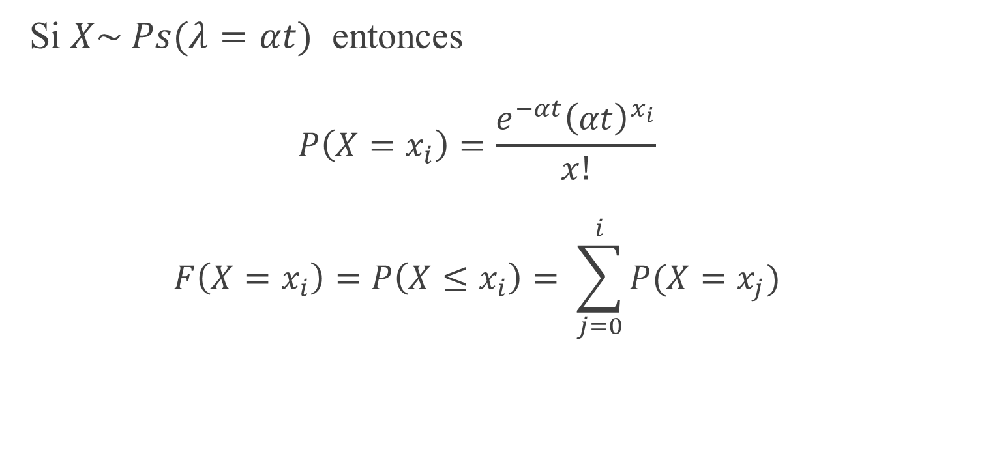
Función de probabilidad de la Distribución POISSON
Si $X\sim Ps(λ=αt)$ entonces
$$P\left(X=x_{i}\right)=\frac{e^{−αt}{\left(αt\right)}^{x_{i}}}{x!}$$
$$F\left(X=x_{i}\right)=P\left(X≤x_{i}\right)= \sum_{j=0}^{i}{P(X=x_{j})}$$

Slide 21
Distribución poisson
Asunciones:
La ocurrencia de un suceso no afecta a la probabilidad de que sucedan los sucesivos eventos (i.e., son independientes)
El número medio de ocurrencias del suceso por unidad de tiempo permanece constante. Es decir, no cambia
En el mismo punto infinitesimal del continuo únicamente puede ocurrir un suceso (el suceso que estudiamos o su complementario)

Slide 22
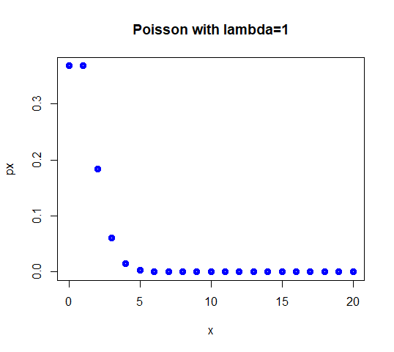
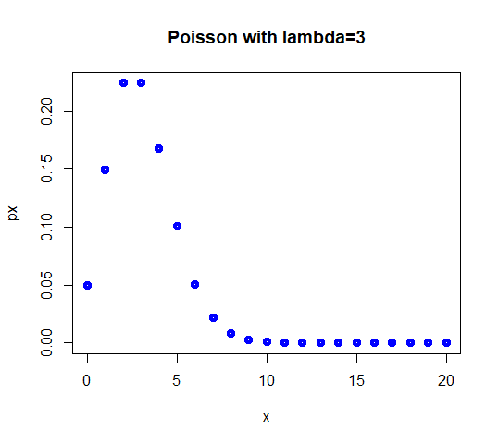
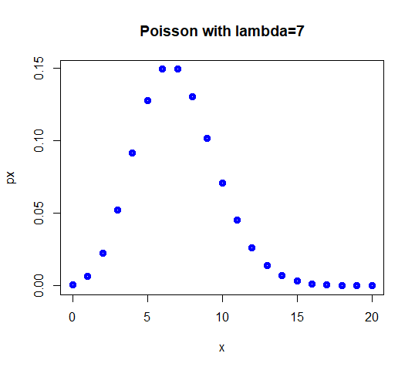
Ejemplos función probabilidad

Slide 23
problema
Si el número medio de abolladuras por capó de los vehículos de la ETSINF es 0.8. ¿Qué porcentaje de coches no tendrá ninguna abolladura?

Slide 24
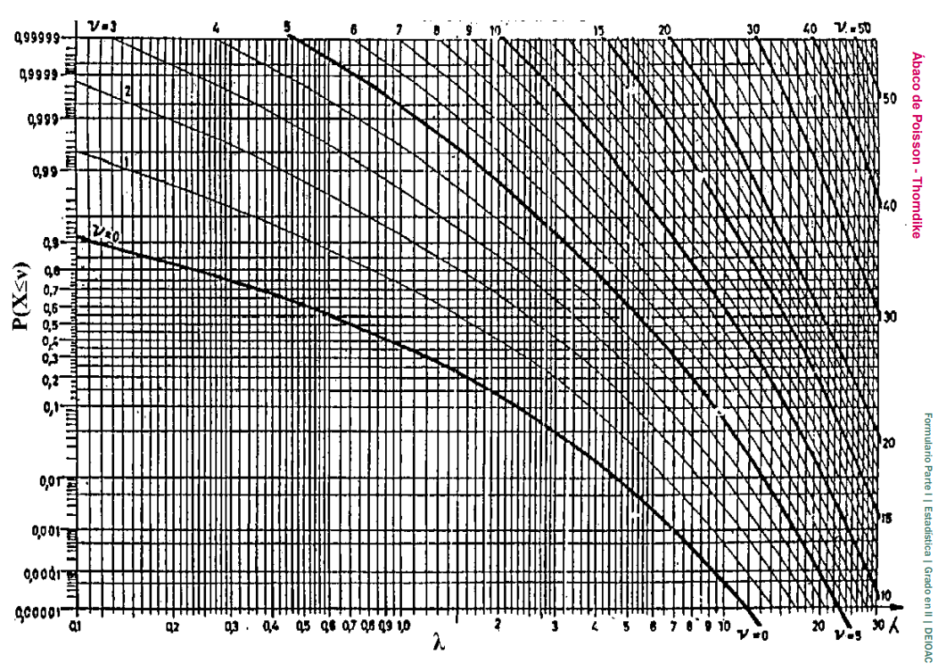
Ábacos de poisson: $P(X≤x_{i})$

Slide 25

Ábacos de poisson: $P(X≤x_{i})$
$$λ=1$$
$$x_{i}=2$$

Slide 26
Ábacos de poisson: $P(X≤x_{i})$
$$λ=1$$
$$x_{i}=2$$

Slide 27
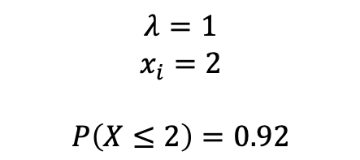
Ábacos de poisson: $P(X≤x_{i})$
$$λ=1$$
$$x_{i}=2$$
$$P\left(X≤2\right)=0.92$$

Slide 28
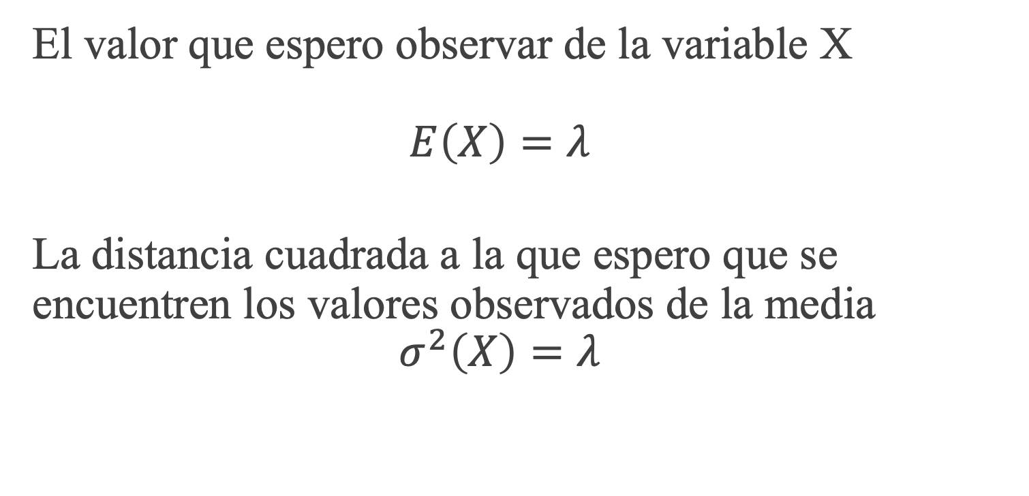
Media y varianza de una distribución poisson
El valor que espero observar de la variable X
$$E\left(X\right)=λ$$
La distancia cuadrada a la que espero que se encuentren los valores observados de la media
$$σ^{2}\left(X\right)=λ$$

Slide 29
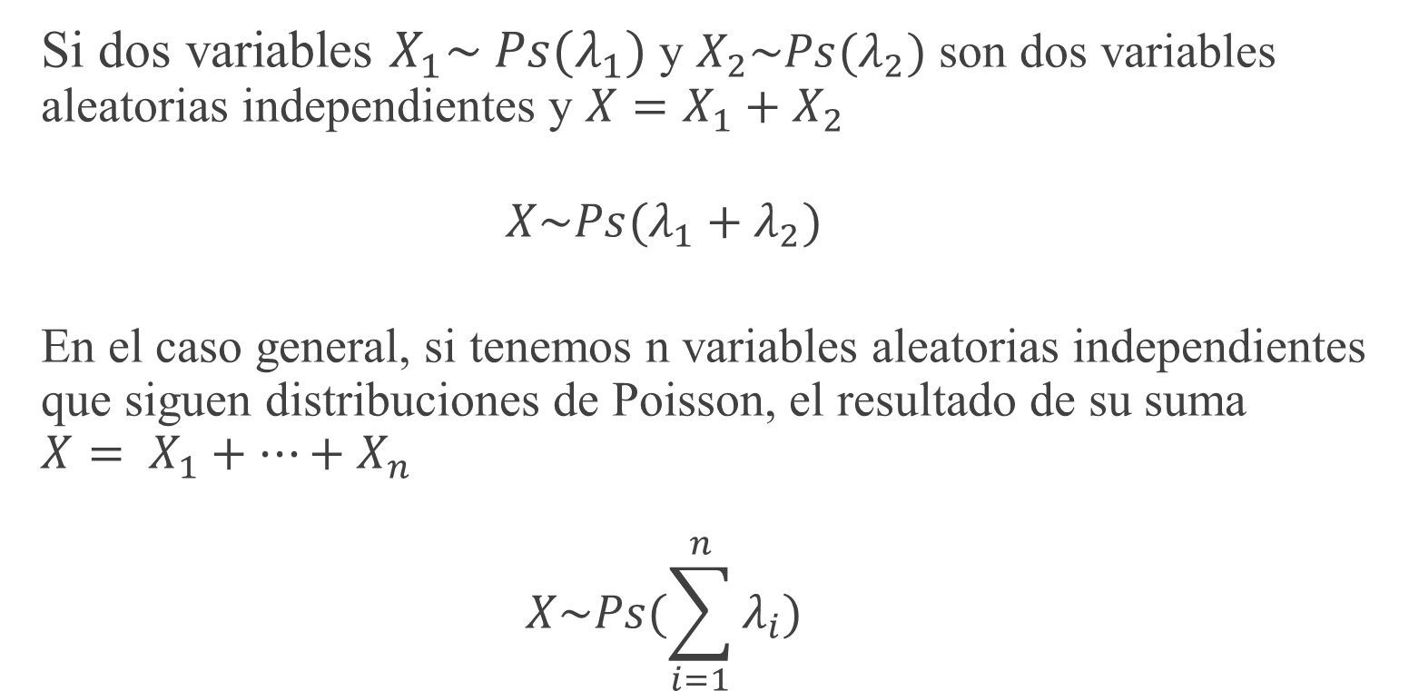
Suma de variables de poisson independientes
Si dos variables $X_{1}\sim Ps(λ_{1})$ y $X_{2}\sim Ps(λ_{2})$ son dos variables aleatorias independientes y $X=X_{1}+X_{2}$
$$X\sim Ps(λ_{1}+λ_{2})$$
En el caso general, si tenemos n variables aleatorias independientes que siguen distribuciones de Poisson, el resultado de su suma ${X= X}_{1}+…+X_{n}$
$$X\sim Ps(\sum_{i=1}^{n}{λ_{i})}$$

Slide 30
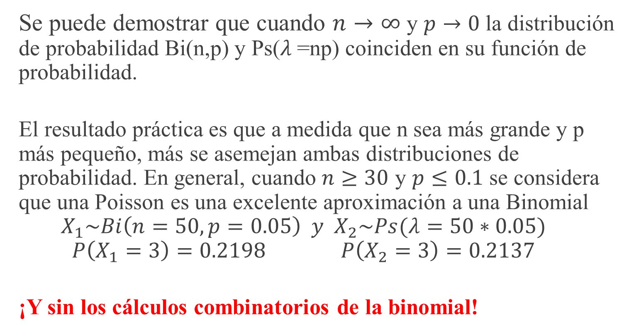
Relación binomial-poisson
Se puede demostrar que cuando $n→∞$ y $p→0$ la distribución de probabilidad Bi(n,p) y Ps($λ$=np) coinciden en su función de probabilidad.
El resultado práctica es que a medida que n sea más grande y p más pequeño, más se asemejan ambas distribuciones de probabilidad. En general, cuando $n≥30$ y $p≤0.1$ se considera que una Poisson es una excelente aproximación a una Binomial
$$X_{1}\sim Bi\left(n=50, p=0.05\right) y X_{2}\sim Ps(λ=50∗0.05)$$
$$P\left(X_{1}=3\right)=0.2198 P\left(X_{2}=3\right)=0.2137$$
¡Y sin los cálculos combinatorios de la binomial!

Slide 31
problema
Una fábrica registra el número de accidentes sufridos por sus trabajadores en una semana. Esta variable sigue una distribución de Poisson con parámetro λ=2.
¿Cuál es la probabilidad de que ocurra algún accidente en una semana?
¿Cuál es la probabilidad de que ocurran 4 accidentes en dos semanas?
¿Cuál es la probabilidad de que ocurran 2 accidentes en una semana y otros dos accidentes adicionales en la siguiente semana?

Slide 32

¡GRACIAS!
ESTADÍSTICA
UPV

